Slide 1
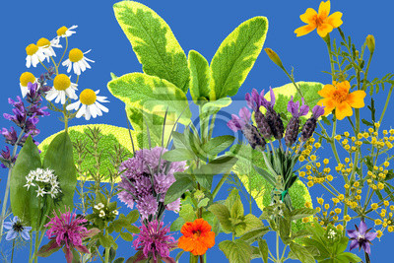
BARYCZAŃSKA APTEKA
Julia Precz, Weronika Fidelak

Slide 2
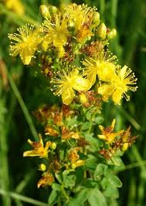
DZIURAWIEC ZWYCZAJNY
Naturalnie występuje w Europie, zachodniej Azji, północnej Afryce,
siedlisko: murawy, łąki, skraje lasów, przydroża, zarośla,
kwiaty: barwa żółta, zapylane przez owady,
owoc: torebka,
liście: ulistnienie naprzeciwległe, blaszka eliptyczna i równowąska,
sekrety rośliny: liście są kropkowane w prześwitujących kropkach są zbiorniki olejków eterycznych.

Slide 3
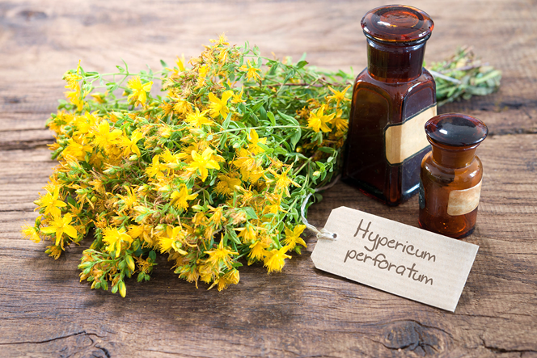
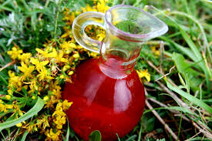
ZASTOSOWANIE LECZNICZE
pomaga przy bezsenności,
pobudza trawienie,
działa moczopędnie,
działa przeciwzapalnie i dezynfekcyjnie.
OLEJ Z DZIURAWCA
1. Umieść zioła na dnie słoika, lekko rozgnieć i opcjonalnie spryskaj spirytusem.
2. Zalej dziurawiec oliwą z oliwek tak, żeby przykryć go całkowicie. Nie zapomnij wstrząsać miksturą co jakiś czas.
3. Zostaw całość na okres 2-3 tygodni w ciepłym miejscu.
Po tym okresie olej powinien zrobić się czerwony.
4. Teraz odciśnij kwiaty. Zrób to stosując drobne sitko. Wylej na nie zawartość słoika, a pozostałe kwiaty dziurawca wyciśnij dokładnie zbierając olej.

Slide 4
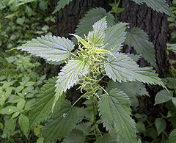
POKRZYWA ZWYCZAJNA
występuje w Europie, Azji, Afryce Północnej, Ameryce Północnej,
siedlisko: wilgotne lasy, zarośla, przydroża, nieużytki ,
kwiaty: barwa zielona, zapylane przez wiatr,
owoc: orzeszek,
liście: ulistnienie nakrzyżległe, podługowata blaszka,
sekrety rośliny: jest rośliną dwupienną, jest żywicielem pasożytniczej kanianki pospolitej.

Slide 5
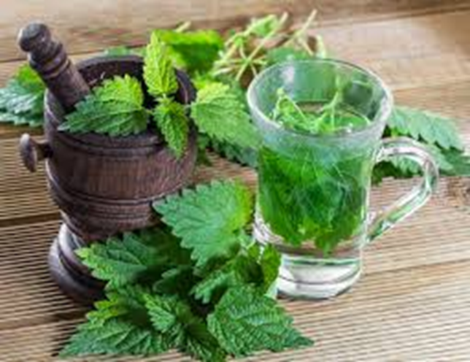
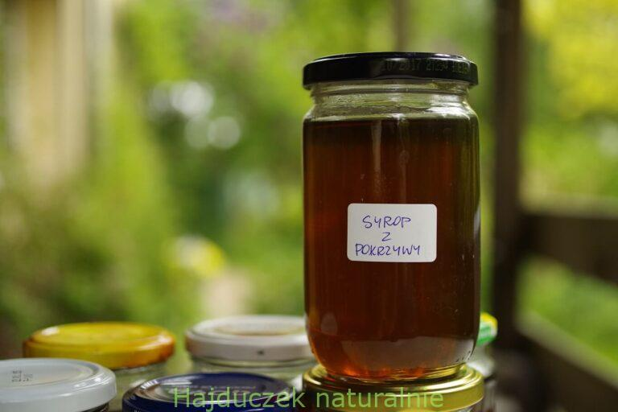
ZASTOSOWANIE LECZNICZE
bogata w witaminy i pierwiastki,
pobudza przemianę materii,
wykorzystywana do produkcji kremów i maseczek.
SYROP Z POKRZYWY
1. Liście bez łodyg zalewamy letnią przegotowaną wodą i odstawiamy na 1 dobę.
2. Następnego dnia odlewamy wodę z pokrzyw do garnka, wyciskamy sok z pokrzyw i dodajemy kwasek cytrynowy oraz cukier.
3. Gotujemy około 10 minut. Przelewamy do czystych wyparzonych słoiczków.
4. Pasteryzujemy ok. 5 minut.
Składniki:
400 liści z pokrzywy
2 kg cukru
40 g kwasku cytrynowego
3 l wody przegotowanej

Slide 6
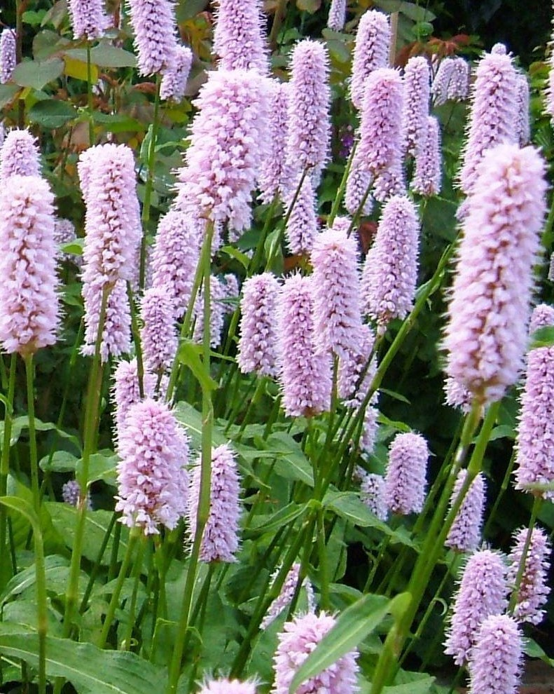
RDEST WĘŻOWNIK
występuje w Europie i Azji
siedlisko: wilgotne łąki
kwiaty: barwa różowa, zapylany przez owady
owoce: orzeszek
liście: ulistnienie skrętoległe, blaszka jajowato-lancetowata, zaostrzona
sekrety rośliny: jest żywicielem rzadkiego motyla, posiada grube kłącze, które wije się wężowato (stąd nazwa)

Slide 7
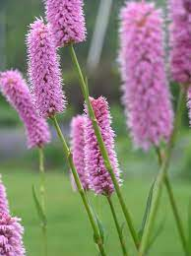
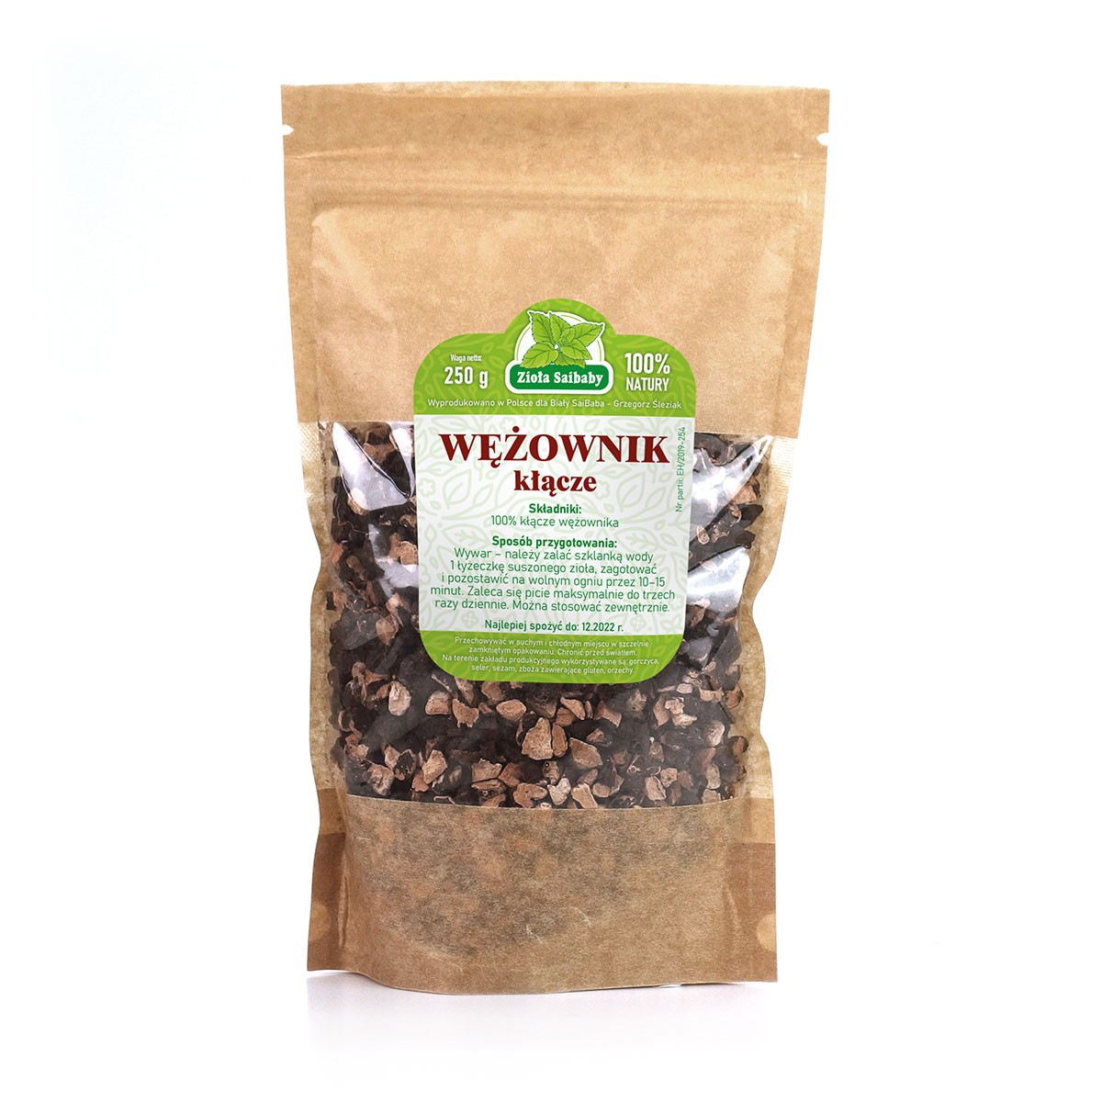
NAPAR Z RDESTU:
Łyżkę rozdrobnionego ziela parzymy kwadrans w szklance wrzątku.
Przyjmuje się 3 razy dziennie po 2-3 łyżki przed jedzeniem w zapobieganiu powikłań cukrzycy. 1-2 razy dziennie po 1/2 szklanki poleca się osobom starszym jako „eliksir młodości”. Wzmacnia kości, chroni przed demineralizacją, opóźnia procesy starzenia.
Kłącze rdestu wężownika wykazuje przede wszystkim właściwości ściągające, przeciwkrwotoczne
i krwiohamujące.
ZASTOSOWANIE LECZNICZE
działanie przeciwzapalne, przeciwkrwotoczne, przeciwbakteryjne,
stosowana w leczeniu schorzeń układu pokarmowego.

Slide 8
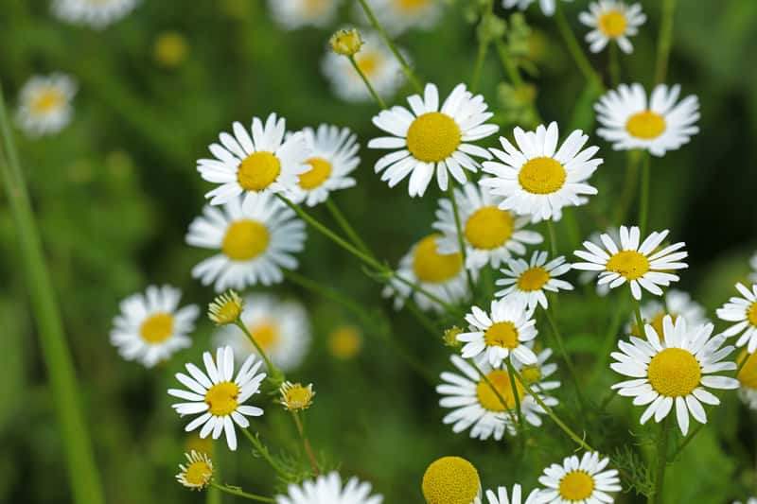
RUMIANEK POSPOLITY
Występuje w Europie oraz na terenie Uralu, Kaukazu, Azji Mniejszej, Iranu, Afganistanu i Indii,
siedlisko: pola, przydroża, nieużytki,
kwiaty: barwa biała i żółta,
owoc: niełupka,
liście: ulistnienie skrętoległe, blaszka pierzastodzielna,
sekrety rośliny: wydziela olejki eteryczne.

Slide 9
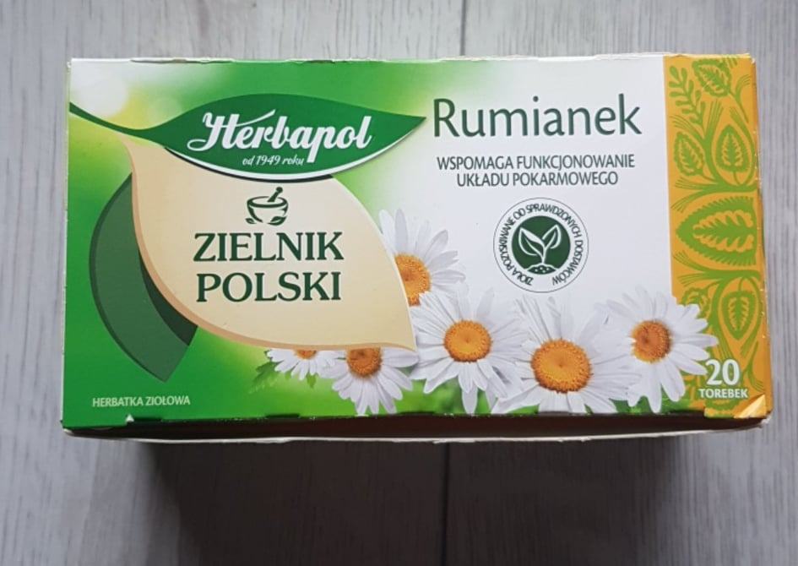
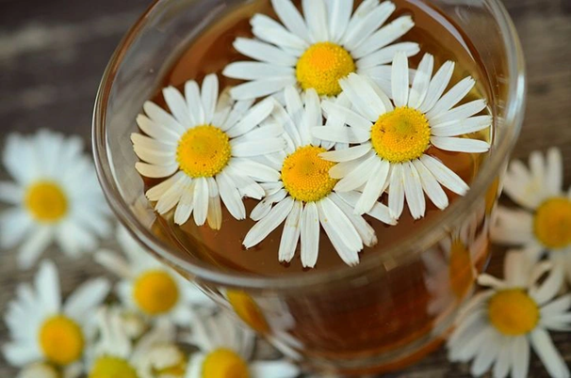
ZASTOSOWANIE LECZNICZE
Środek przeciwzapalny i przeciwskurczowy układu pokarmowego,
Przeciwdziała stanom zapalnym skóry,
Napary pije się jako herbatę.
HERBATA RUMIANKOWA:
1. Jedną łyżkę świeżych lub suszonych kwiatów rumianku należy zalać szklanką bardzo
gorącej, ale nie wrzącej wody.
2. Następnie należy zostawić napój na 10-15 minut.
3. Po tym czasie należy wywar przelać przez sitko, oddzielając susz od napoju.

Slide 10
PODSUMOWANIE
Kiedy zobaczyłyśmy tytuł konkursu zastanawiałyśmy się jak ma wyglądać nasza praca?
Rozpoznawanie roślin w ich naturalnym środowisku to podstawa i dopiero wiedząc z jaką rośliną mamy do czynienia, możemy mówić o ich właściwościach leczniczych. I tak to przedstawiłyśmy w naszej prezentacji.
Chciałyśmy przekazać również, jakie wartości posiadają rośliny rosnące wokół nas –zapomniane i często wyparte przez leki syntetyczne. Leki z natury wracają do łask człowieka. Życzymy zdrowia z Barczyńskiej APTEKI.
SPIS TREŚCI:
1. Tytuł pracy.
2. Dziurawiec zwyczajny-opis
3. Zastosowania, przepis na olej z dziurawca
4. Pokrzywa zwyczajna-opis
5. Zastosowania, przepis na syrop z pokrzywy
6. Rdest wężownik-opis
7. Zastosowanie, przepis na napar z rdestu
8. Rumianek pospolity-opis
9. Zastosowanie, przepis na herbatę rumiankową
10. Spis treści, podsumowanie, źródła.
Źródła:
Pawłowska J, Pawłowski J, Atlas Roślin Doliny Baryczy, wydaw. Stowarzyszenie „Partnerstwo dla Doliny Baryczy”
https://www.przyslijprzepis.pl/przepis/syrop-z-pokrzywy-4
https://www.pracowniaziol.pl/olej-z-dziurawca/
https://zdrowie.radiozet.pl/W-zdrowym-ciele/Zdrowe-zywienie/Ziola/Rumianek-napar-z-rumianku-na-oczy-na-wlosy.- Wlasciwosci-zastosowanie

